Slide 1
TEAM PROJECT
AI 기반 중고차
거래 플랫폼
경매 · 거래 · 이탈 예측 · 차량 추천 통합 서비스
Spring Boot
FastAPI
React
박준하, 신민수, 정재혁

Slide 2
CONTENTS
목차
01
프로젝트 개요
목표와 시스템 아키텍처
02
AI 모델 개발
데이터셋, 모델 비교와 선정
03
모델 검증
더미 데이터 기반 흐름 검증
04
Backend & AI 연동
Spring Boot와 FastAPI의 역할
05
Frontend & 서비스 흐름
화면 구성과 마무리
AI 중고차 거래 플랫폼

Slide 3
PROJECT GOAL
프로젝트 목표
거래 기능과 AI 분석을 하나의 서비스로 연결합니다
일반 회원 · 딜러 · 회사 · 관리자가 중고차 등록, 경매, 거래와 관리를 수행하는 웹 플랫폼입니다. AI 분석을 더해 이탈 위험과 차량 가치, 구매 조건별 추천 정보를 제공합니다.
핵심 서비스
AI 활용
• 차량 등록 · 조회 · 경매
• 딜러 · 회사 이탈 확률
• 회원 · 딜러 · 회사 관리
• 차량 예상 상태 점수 및 예상 가격
• 채팅 · 알림 · 거래
• 구매 조건 기반 추천
AI 중고차 거래 플랫폼

Slide 4
ARCHITECTURE
시스템 아키텍처
1
2
3
4
React
Spring Boot
FastAPI
Supabase
PostgreSQL
→
→
→
사용자·딜러·회사·관리자 화면
비즈니스 로직과 JWT 인증
학습 모델 로드와 예측 API
회원 · 차량 · 거래 데이터
권한별 라우팅과 API 요청
JPA 기반 데이터 접근
위험 등급 · 추천 결과 가공
이탈 예측 결과 저장
AI 중고차 거래 플랫폼

Slide 5
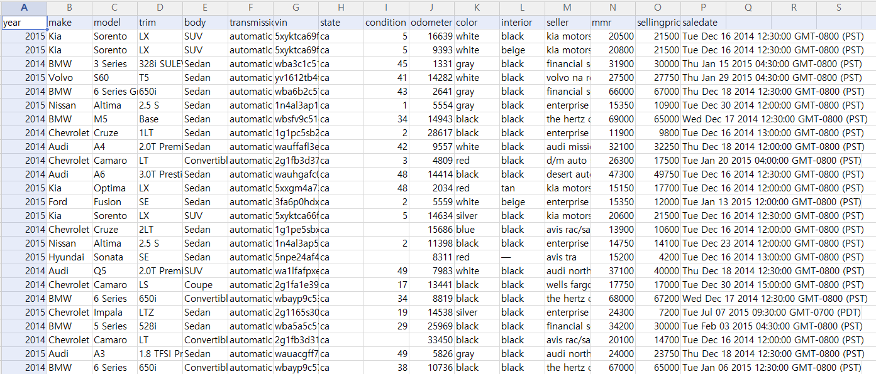
DATASET
데이터셋 선정
원본 데이터 - Vehicle Sales Data
출처(https://www.kaggle.com/datasets/syedanwarafridi/vehicle-sales-data)
AI 중고차 거래 플랫폼

Slide 6
DATASET
데이터셋 가공
원본 데이터
• 주요 사용 항목: year, make, model, odometer, condition, mmr
558,799 건
• Condition(상태점수)은 1~5점 범위로 제한
결측값·비정상값 제거 후
• MMR(가격)은 0원 초과 데이터만 사용
546,976 건
• 제조사·모델 결측값은 Unknown으로 통일
• 데이터의 80%는 학습, 20%는 최종 확인에 사용
AI 중고차 거래 플랫폼

Slide 7
AI SERVICE
FastAPI AI 기능
1
2
3
이탈 예측
차량 상태 · 가격 예측
구매자 추천
RandomForest
CatBoost 회귀 모델
조건 기반 가중 적합도
AI 예상 상태·시세와 회원 선호 조건 결합
딜러 · 회사별 확률, 등급, 사유 반환
Condition과 MMR 일괄 계산
기본 조건 80점 · 선택 조건 20점
적합도 상위 최대 10대 추천
AI 중고차 거래 플랫폼

Slide 8
MODEL COMPARISON
모델 선정 과정
이탈 분류에는 RandomForest, 차량 상태·가격 예측에는 CatBoost를 선정
RandomForest
CatBoost
• 이탈 여부는 0 또는 1을 예측하는 분류 문제이므로 회귀가 아닌 분류 모델을 적용
• Condition·MMR은 연속값을 예측하는 회귀 문제
• 활동일·거래량·이용률의 비선형 관계 학습
• 제조사·모델 같은 범주형 변수 처리에 유리
• 불균형 데이터에 class_weight=balanced 적용하여 이탈 데이터 불균형 보정
• 원-핫 인코딩 없이 수치형·범주형 관계 학습
• 연식·차종·주행거리의 비선형 관계 표현
AI 중고차 거래 플랫폼

Slide 9
MODEL COMPARISON
회원 이탈 예측 모델 비교
같은 조건에서 5개 모델을 비교
RandomForest 선정 근거
• 딜러 재현율 89.47%
• 회사 재현율 92.31%
• class_weight=balanced로 불균형 보정
• predict_proba로 이탈 위험 점수 산출
• 여러 트리를 결합해 단일 트리보다 안정적
AI 중고차 거래 플랫폼

Slide 10
DUMMY DATA
더미 데이터 생성
1
2
3
기본 데이터
중복 · 연결 확인
DB 입력 파일
→
→
• 회사 20 · 딜러 100
• 회사 · 회원 login_id 고유
• CSV · JSON · PostgreSQL SQL
• 회원 10 · 차량 40
• 딜러 email 고유
• 이탈 조회 데이터도 함께 생성
• 경매 10건
• DB 참조 ID 연결
AI 중고차 거래 플랫폼

Slide 11
VALIDATION RESULT
이탈 모델 성능 및 더미 데이터 예측 결과
딜러 모델
회사 모델
더미 예측 범위
정확도 79.80%
정확도 93.18%
딜러 : 0.01% ~ 91.78%
재현율 89.47%
재현율 92.31%
회사 : 0.00% ~ 98.46%
ROC-AUC 91.25%
ROC-AUC 99.18%
AI 중고차 거래 플랫폼

Slide 12
VALIDATION RESULT
차량 데이터 분석과 CatBoost 예측 결과
차량 상태 예측 모델
예상 가격 예측 모델
더미 차량 예측 결과
MAE : 0.563점
MAE : 약 181만원
차량 40대 연쇄 예측
R² : 0.3825
R² : 0.8949
차량 상태 범위 : 2.14~4.42점
±0.5점 이내 52.66%
±20% 이내 81.21%
예상 가격 범위 : 약 67만~3,581만원
모델 한계: 제한된 입력 변수와 예상 상태를 토대로 예상 가격을 예측하는 구조로 오차가 전달될 수 있음
AI 중고차 거래 플랫폼

Slide 13
VALIDATION RESULT
AI 예측 결과의 서비스 적용
이탈 분석
쿠폰 · 골든 배지
차량 추천
• company_churn · dealer_churn 갱신
• 이탈 확률 70% 이상 수동 쿠폰 지급
• 회원: 선호 차량 / 최근 검색 기준
• 관리자 화면에 확률과 사유 표시
• 안정도 상위 5% 회사에 골든 배지 부여
• 딜러: 차량 상태 / 예상 가격 기준
• 예측 시간은 한국 시간으로 표시
• 보유·사용 이력 확인으로 중복 지급 방지
• FastAPI 예측값을 화면에 표시
AI 중고차 거래 플랫폼

Slide 14
BACKEND
Spring Boot
거래 흐름과 데이터 접근을 담당합니다
핵심 업무
AI 연동
• JWT Stateless 인증 · BCrypt 암호화 · 역할 기반 접근 제어
• DB 피처 집계 → FastAPI 예측 요청 형식으로 변환
• 차량 · 경매 · 거래 · 실시간 채팅 · 알림 REST API
• 이탈 · 차량 가치 · 구매자 추천 배치 API 호출
• 쿠폰 · 리뷰 · 신고 · 마이페이지 · 관리자 기능
• 예측 결과 · 위험 점수 DB 저장 및 조회 제공
AI 중고차 거래 플랫폼

Slide 15
BACKEND
Spring Boot 보안 & 아키텍처
인증 체계와 API 설계 원칙입니다
인증 및 권한 관리
API & 데이터 레이어
• JWT Stateless 인증 & BCrypt 암호화 적용
• PostgreSQL (Supabase) + Spring Data JPA 연동
• 4종 역할 분리 (MEMBER · DEALER · COMPANY · ADMIN)
• 통일된 ApiResponse<T> & 범주별 에러 코드 / 명확한 예외 메시지 전달
• loginId 중심 식별자 체계 통합 구축
• Global CORS 설정으로 React 프론트엔드 연동
AI 중고차 거래 플랫폼

Slide 16
BACKEND
Spring Boot 실시간 서비스 & AI 오류 내성(안정성) 설계
실시간 통신과 안정적인 AI 연동 프로세스입니다
실시간 채팅
AI 연동 & 안정성 설계
• WebSocket + STOMP 기반 1:1 실시간 대화 지원
• RestTemplate 기반 동기 REST 연동 (차량 가치 · 이탈 예측)
• SockJS 폴백으로 네트워크 호환성 보장
• AI 분석 실패 시에도 차량 등록 유지 (장애 격리)
• 채팅방 개설 · 대화 내역 영구 DB 저장
• @Transactional 트랜잭션으로 데이터 일관성 보장
AI 중고차 거래 플랫폼

Slide 17
BACKEND
Spring Boot 서비스 운영 기능
쿠폰·알림·사용자 기능을 실제 거래 흐름에 연결했습니다
쿠폰 · 거래 지원
알림 · 사용자 기능
• 이탈 확률 70% 이상 딜러에게 수동 쿠폰 지급
• 경매·거래 상황별 실시간 알림 제공
• 보유·사용 이력 확인으로 중복 지급 방지
• 찜 차량과 사용자별 버튼 표시 조건 분리
• 발급 후 30일 동안 사용자 화면에 노출
• 경매 수수료 결제에 미사용 쿠폰 적용
AI 중고차 거래 플랫폼

Slide 18
FRONTEND
React 프론트엔드
Axios 인터셉터로 JWT 인증을 공통 처리하고, 역할 기반 라우팅으로 사용자 권한에 맞는 페이지 접근만 허용하도록 구성
React lazy loading과 메뉴 hover 기반 prefetch를 추가해 페이지 단위 코드 스플리팅을 통해
사용자가 실제로 필요한 화면만 내려받도록 구현
Promise.all을 활용한 병렬 API 호출과 useMemo,를 통해 데이터 로딩과 렌더링 비용감소
마지막으로 API 오류 처리, 권한 오류 페이지, Error Boundary를 적용하여 서버 오류나 페이지 로딩 실패 상황에서도 사용자가 서비스를 계속 이용하거나 복구할 수 있도록 구현
AI 중고차 거래 플랫폼

Slide 19
SERVICE FLOW
서비스 흐름
1
요청
2
처리
3
표시
React
Spring Boot + FastAPI
결과 화면
→
→
• 로그인 · 조회 · 예측 실행
• DB 피처 집계 → 모델 예측
• 이탈 확률 · 위험 사유
• 사용자 입력 전송
• 결과 저장과 API 응답
• Condition · MMR · 추천 표시
AI 중고차 거래 플랫폼

Slide 20
PROGRESS
구현 현황
현재는 핵심 기능 구현 후 로컬 연동 및 통합 검증 결과 단계입니다
세 영역의 핵심 API와 화면이 준비되어 있으며, 테스트 페이지에서 실제 DB 기반 예측 흐름을 확인하고 있습니다.
검증중
검증중
검증중
Backend
AI API
Frontend
• 거래 · 인증 · 관리 API
• 이탈 · 차량 · 추천 예측
• 역할별 화면 구성
• DB 조회와 결과 저장
• 모델 응답 규격화
• 연동 테스트 진행
AI 중고차 거래 플랫폼

Slide 21
감사합니다 · Q&A

